Slide 1
ČASOVÉ ŘADY
Mgr. et Mgr. Jiří Kalina, PhD.
UKB, pavilon D29 (Recetox), kancelář 123
kalina@mail.muni.cz

Slide 2
OPERACE SE DVĚMA posloupnostMI
(BINÁRNÍ operace)

Slide 3
KONVOLUCE

Slide 4
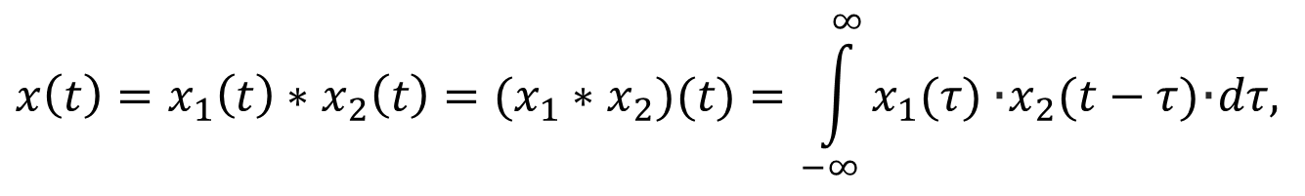
definice
Konvoluce je matematická operace mezi dvěma funkcemi x₁(t) a x₂(t) téhož argumentu definovaná (v případě spojitých funkcí) integrálem
kde funkce x₂(t) se často nazývá konvoluční jádro.
$$x\left(t\right)=x_{1}\left(t\right)∗x_{2}\left(t\right)=(x_{1}∗x_{2})(t)=\int_{−∞}^{∞}{x_{1}(τ)}\text{·}x_{2}(t−τ)\text{·}dτ,$$

Slide 5
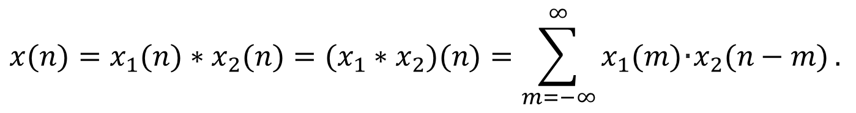
definice
Konvoluce je matematická operace mezi dvěma posloupnostmi x₁(n) a x₂(n) téhož argumentu definovaná součtovým vztahem
kde posloupnost x₂(n) se často nazývá konvoluční jádro.
$$x(n)=x_{1}(n)∗x_{2}(n)=(x_{1}∗x_{2})(n)=\sum_{m=−∞}^{∞}{x_{1}(m)\text{·}x_{2}(n−m)}.$$

Slide 6

Konvoluční zákonitosti
komutativní zákon
asociativní zákon
distributivní zákon (vůči sčítání)
$$x_{1}(n)∗x_{2}(n)=x_{2}(n)∗x_{1}(n);$$
$$x_{1}\left(n\right)∗\left[x_{2}\left(n\right)∗x_{3}\left(n\right)\right]=\left[x_{1}\left(n\right)∗x_{2}\left(n\right)\right]∗x_{3}\left(n\right).$$
$$x_{1}(n)∗\left[x_{2}(n)+x_{3}(n)\right]=x_{1}(n)∗x_{2}(n)+x_{1}(n)∗x_{3}(n);$$

Slide 7
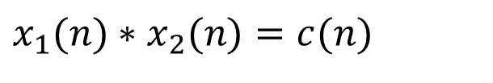
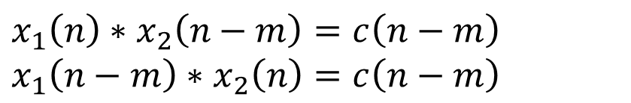
Konvoluční zákonitosti
zákon o posunu v čase
Je-li ,
pak
a dále
$$x_{1}(n)∗x_{2}(n)=c(n)$$
$$x_{1}\left(n\right)∗x_{2}\left(n−m\right)=c\left(n−m\right) \\ x_{1}\left(n−m\right)∗x_{2}\left(n\right)=c\left(n−m\right)$$
$$x_{1}(n−m_{1})∗x_{2}(n−m_{2})=c(n−m_{1}−m_{2}).$$

Slide 8
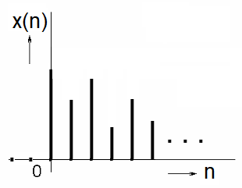
Konvoluční zákonitosti
KAUZALITA
Kauzální je takový systém, jehož výstup v každém časovém okamžiku t₀ závisí pouze na průběhu vstupní veličiny x(t) pro t ≤ t₀. Jinými slovy, hodnota výstupu systému v každém okamžiku závisí pouze na vstupu v daném okamžiku a jeho průběhu v minulosti, nikoliv na budoucích hodnotách vstupní veličiny. Systém, který tento požadavek nesplňuje, nazýváme nekauzální, příp. anticipativní.
Zprostředkovaně:
jako kauzální označujeme takové posloupnosti, pro které platí
x(n) = 0 pro n < 0.

Slide 9
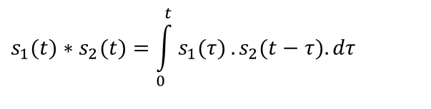
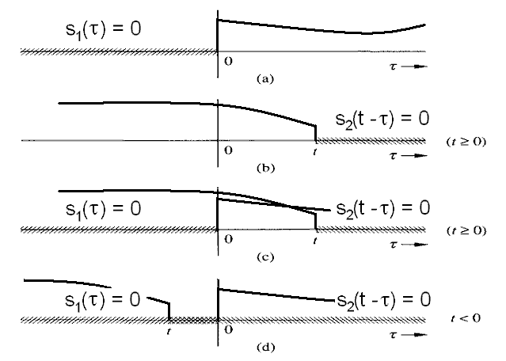
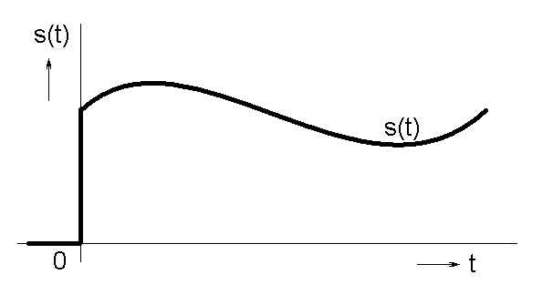
Konvoluční zákonitosti
KAUZALITA
Konvoluce kauzálních funkcí:
Pro kauzální funkce platí s(t) = 0 pro t < 0
$$s_{1}(t)∗s_{2}(t)=\int_{0}^{t}{s_{1}(τ)}.s_{2}(t−τ).dτ$$

Slide 10
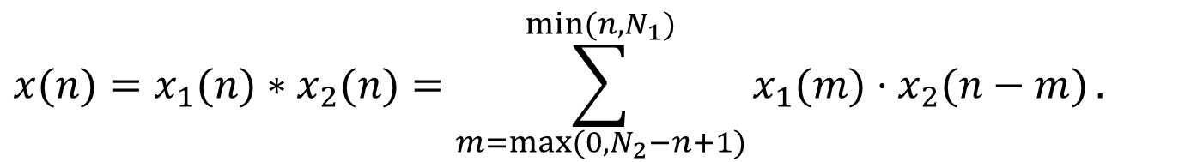
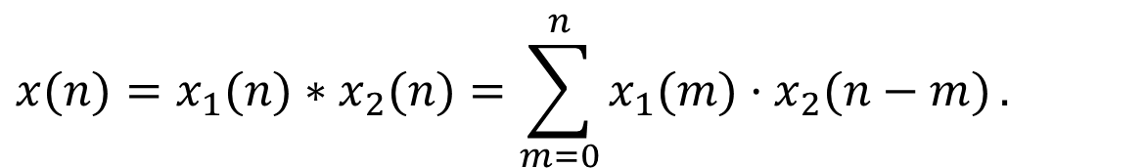
Konvoluční zákonitosti
pro kauzální posloupnosti, tj. takové pro které platí x(n) = 0 pro n < 0 se konvoluční vztah mění na
V reálných podmínkách při zpracování reálných dat samozřejmě nejsou posloupnosti x₁(n) a x₂(n) nekonečné, nýbrž mají konečnou délku. Předpokládejme obecně N₁ vzorků v případě posloupnosti x₁(n) a N₂ vzorků v případě posloupnosti x₂(n). Dále položme x₁(n) = 0 pro n ∉ ⟨0, N₁-1⟩ a analogicky x₂(n) = 0 pro n ∉ ⟨0, N₂-1⟩.
$$x(n)=x_{1}(n)∗x_{2}(n)=\sum_{m=0}^{n}{x_{1}(m)·x_{2}(n−m)}.$$
$$x(n)=x_{1}(n)∗x_{2}(n)=\sum_{m=max⁡(0,N_{2}−n+1)}^{\min{(}n,N_{1})}{x_{1}(m)·x_{2}(n−m)}.$$

Slide 11
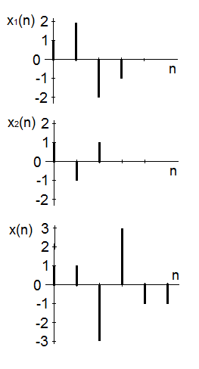
Konvoluční zákonitosti
šířková vlastnost konvoluce
Pokud jsou doby trvání (šířky, tj. počty vzorků posloupností, jejichž hodnoty jsou různé od nuly) posloupností x₁(n) a x₂(n) konečné, např. N₁ v případě posloupnosti x₁(n) a N₂ pro x₂(n) je počet vzorků výsledné konvoluční posloupnosti obou funkcí rovna N₁+N₂-1.

Slide 12

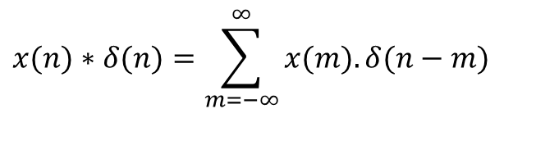
Konvoluční zákonitosti
konvoluce posloupnosti s jednotkovým impulzem
Výsledkem konvoluce posloupnosti x(n) s jednotkovým impulzem je posloupnost x(n).
Z definice konvoluce vyplývá, že
Protože δ(n-m) reprezentuje jednotkový impulz posunutý oproti počátku o n vzorků, je suma ve výše uvedeném vztahu průběžně rovna hodnotě x(n). Proto
$$x(n)∗δ(n)=\sum_{m=−∞}^{∞}{x(m).δ(n−m)}$$
$$x(n)∗δ(n)=x(n)$$

Slide 13
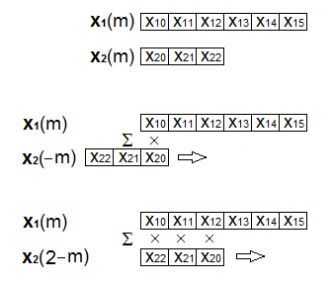
diskrétní konvoluce schéma výpočetního algoritmu

Slide 14
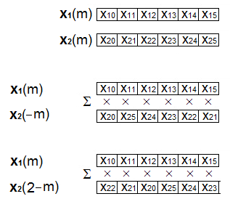
diskrétní kruhová konvoluce schéma výpočetního algoritmu

Slide 15
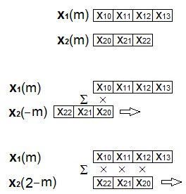
diskrétní konvoluce příklad 1
Vypočtěte konvoluci posloupností x₁(n) = {1, 2, -2, -1} a x₂(n) = {1, -1, 1} ..
Řešení:
1 2 -2 -1
1 -1 1
1 2 -2 -1 1
1 -1 1
1 2 -2 -1 1
1 -1 1
1 2 -2 -1 -3
1 -1 1
1 2 -2 -1 3
1 -1 1
1 2 -2 -1 -1
1 -1 1
1 2 -2 -1 -1
1 -1 1

Slide 16
diskrétní konvoluce příklad 2
Vypočtěte konvoluci posloupností x₁(n) = {1, 2, -2, -1} a x₂(n) = {1, -1, 1} ..
Řešení:
Pro výpočet se také občas uvádí následující výpočetní schéma:
{x₁₀, x₁₁, … x₁₃} * {x₂₀, x₂₁, x₂₂} =
= (x₁₀. x₂₀)(x₁₀. x₂₁)(x₁₀. x₂₂)
(x₁₁. x₂₀)(x₁₁. x₂₁)(x₁₁. x₂₂)
(x₁₂. x₂₀)(x₁₂. x₂₁)(x₁₂. x₂₂)
(x₁₃. x₂₀)(x₁₃. x₂₁)(x₁₃. x₂₂)
součet dílčích součinů v jednotlivých sloupcích

Slide 17
diskrétní konvoluce příklad 2
Vypočtěte konvoluci posloupností x₁(n) = {1, 2, -2, -1} a x₂(n) = {1, -1, 1} .
Řešení:
Pro výpočet se také občas uvádí následující výpočetní schéma:
{1, 2, -2, -1} * {1, -1, 1} =
= 1 -1 1
2 -2 2
-2 2 -2
-1 1 -1
1 1 -3 3 -1 -1

Slide 18
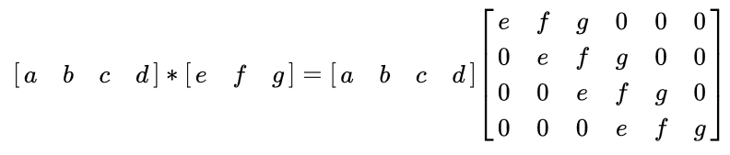
diskrétní konvoluce příklad 3
Vypočtěte konvoluci posloupností x₁ = {1, 2, -2, -1} a x₂(n) = {1, -1, 1}
Řešení:
Pro výpočet se také občas uvádí i následující maticové schéma:

Slide 19
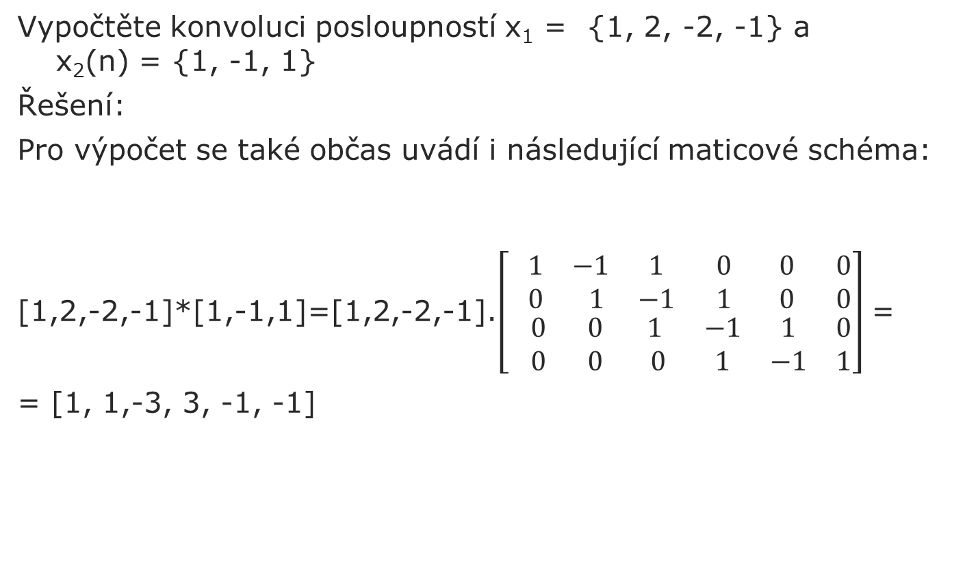
diskrétní konvoluce příklad 3

Slide 20
definice
Korelace = vzájemný vztah, souvztažnost mezi znaky, veličinami, ději

Slide 21

definice
Korelace (z lat.) znamená vzájemný vztah mezi dvěma procesy nebo veličinami.

Slide 22
definice
Korelace (z lat.) znamená vzájemný vztah mezi dvěma procesy nebo veličinami.
lātiō - nesení, poskytování
relātiō – nesení zpět, odnášení, opakování; zpráva; vztah, poměr
correlātiō – vzájemný vztah, souvislost

Slide 23
definice
Korelace (z lat.) znamená vzájemný vztah mezi dvěma procesy nebo veličinami.
Pokud se jedna z nich mění, mění se korelativně i druhá a naopak.
Pokud se mezi dvěma procesy ukáže korelace, je možné, že na sobě závisejí, nelze z toho však ještě usoudit, že by jeden z nich musel být příčinou a druhý následkem. To samotná korelace nedovoluje rozhodnout.

Slide 24
definice
Korelace (z lat.) znamená vzájemný vztah mezi dvěma procesy nebo veličinami.
Pokud se jedna z nich mění, mění se korelativně i druhá a naopak.
Kauzalita - příčinná souvislost či závislost. Jeden jev vyvolává druhý, popřípadě se oba vzájemně podporují (synergie)

Slide 25
definice
Ve specifičtějším slova smyslu se pojem korelace užívá ve statistice, kde znamená vzájemný (nejčastěji lineární) vztah mezi znaky či veličinami x a y.

Slide 26
definice
Ve specifičtějším slova smyslu se pojem korelace užívá ve statistice, kde znamená vzájemný (nejčastěji lineární) vztah mezi znaky či veličinami x a y.
funkční závislost a míru této závislosti

Slide 27
Časově nezávislá data
Korelační koeficient
numerická míra určitého typu korelace, tj. statistického vztahu mezi dvěma proměnnými

Slide 28



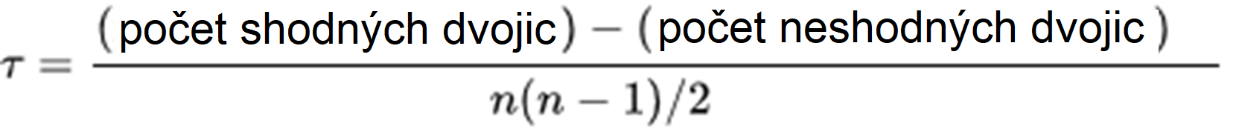
Časově nezávislá data
Korelační koeficient
1.
2.
3.
4.

Slide 29
Časově nezávislá data
Korelační koeficient
1.
3.
obecný vztah
Pearsonův korelační koeficient
výběrový Pearsonův korelační koeficient

Slide 30
Časově nezávislá data
Korelační koeficient
2.
4.
pořadová korelace – míra vztahu mezi pořadím hodnot dvou proměnných
Spearmanův pořadový korelační koeficient
Kendallův pořadový korelační koeficient

Slide 31
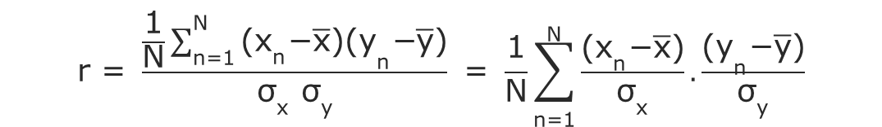
PEARSONův korelační koeficient
nabývá hodnoty v intervalu ⟨-1, 1⟩.
Když je roven +1, znamená to zcela pozitivní (přímou) lineární korelaci (y=kx, tj. funkční závis-lost), při nulové hodnotě není mezi proměnnými lineární vztah a hodnota -1 znamená zcela nega-tivní lineární korelaci mezi oběma proměnnými (y=-kx) .

Slide 32
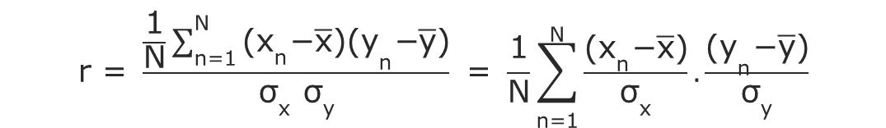
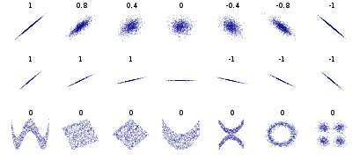
PEARSONův korelační koeficient

Slide 33
PEARSONův korelační koeficient
nabývá hodnot od –1 do +1, které značí perfektní lineární vztah (záporný nebo kladný)
  v případě kladné korelace hodnoty obou proměnných zároveň stoupají;
  v případě záporné korelace hodnota jedné proměnné stoupá a druhé klesá;
  v případě neexistence lineárního vztahu r = 0;
je nezávislý na jednotkách původních proměnných, je bezrozměrný;
při změně pořadí proměnných se výše korelačního koeficientu nemění;
korelační koeficient je platný pouze v rozmezí daném použitými daty;
korelační koeficient výrazně odlišný od nuly není důkazem funkčního vztahu proměnných, jiného než lineárního;
malá hodnota korelačního koeficientu není známkou nefunkčního vztahu proměnných.

Slide 34
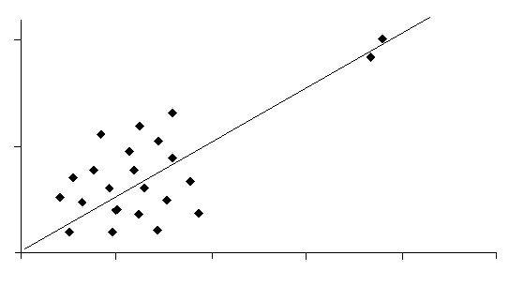
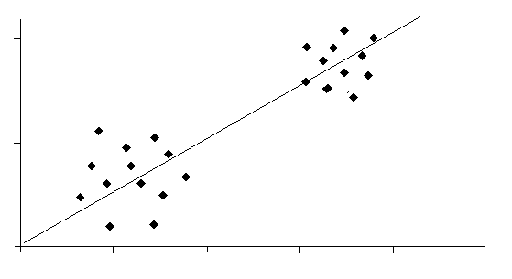
PEARSONův korelační koeficient
Správná interpretace Pearsonova korelačního koeficientu předpokládá, že obě proměnné jsou náhodné veličiny a mají společné dvourozměrné normální rozdělení. Potom nulový korelační koeficient znamená, že veličiny jsou i statisticky nezávislé.
Pokud není splněn předpoklad dvourozměrné normality, z nulové hodnoty korelačního koeficientu nelze usuzovat na nic víc, než že veličiny jsou nekorelované.
odlehlé hodnoty
bimodální rozložení

Slide 35
PEARSONův korelační koeficient
může být nadhodnocen:
vlivem třetí skryté proměnné
přítomností odlehlých hodnot
data jsou složena z různých podskupin (tříd)
odlehlé hodnoty
bimodální rozložení

Slide 36

Spearmanův korelační koeficient
Hodnotí, jak dobře lze vztah mezi dvěma proměnnými popsat pomocí monotónní funkce.
Pokud jsou všechna pořadí určena různými celými čísly od 1 do n, pak jeho hodnotu lze určit pomocí vztahu
kde d_{i} = rg(X_{i}) – rg(Y_{i}) je rozdíl mezi pořadími každého pozorování

Slide 37
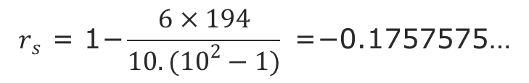
Spearmanův korelační koeficient
Určeme korelaci mezi IQ sledovaných osob a počtem hodin, které stráví za týden sledováním televize.
(https://en.wikipedia.org/wiki/Spearman%27s_rank_correlation_coefficient)
X_{i} IQ | Y_{i} hours | rank x_{i} | rank y_{i} | d_{i} | d_{i}²
86 | 0 | 1 | 1 | 0 | 0
97 | 20 | 2 | 6 | −4 | 16
99 | 28 | 3 | 8 | −5 | 25
100 | 27 | 4 | 7 | −3 | 9
101 | 50 | 5 | 10 | −5 | 25
103 | 29 | 6 | 9 | −3 | 9
106 | 7 | 7 | 3 | 4 | 16
110 | 17 | 8 | 5 | 3 | 9
112 | 6 | 9 | 2 | 7 | 49
113 | 12 | 10 | 4 | 6 | 36
X_{i} IQ | Y_{i} hours
86 | 0
112 | 6
106 | 7
113 | 12
110 | 17
97 | 20
100 | 27
99 | 28
103 | 29
101 | 50

Slide 38
Spearmanův korelační koeficient
závěr
Nízká hodnota korelačního koeficientu ukazuje, že korelace mezi IQ a hodinami sledování TV je malá a jeho záporná hodnota indikuje, že delší čas před TV je vázán na menší hodnotu IQ.
Nehodnotíme zde ovšem statistickou signifikanci neboli riziko falešně pozitivního výsledku korelačního testu…

Slide 39
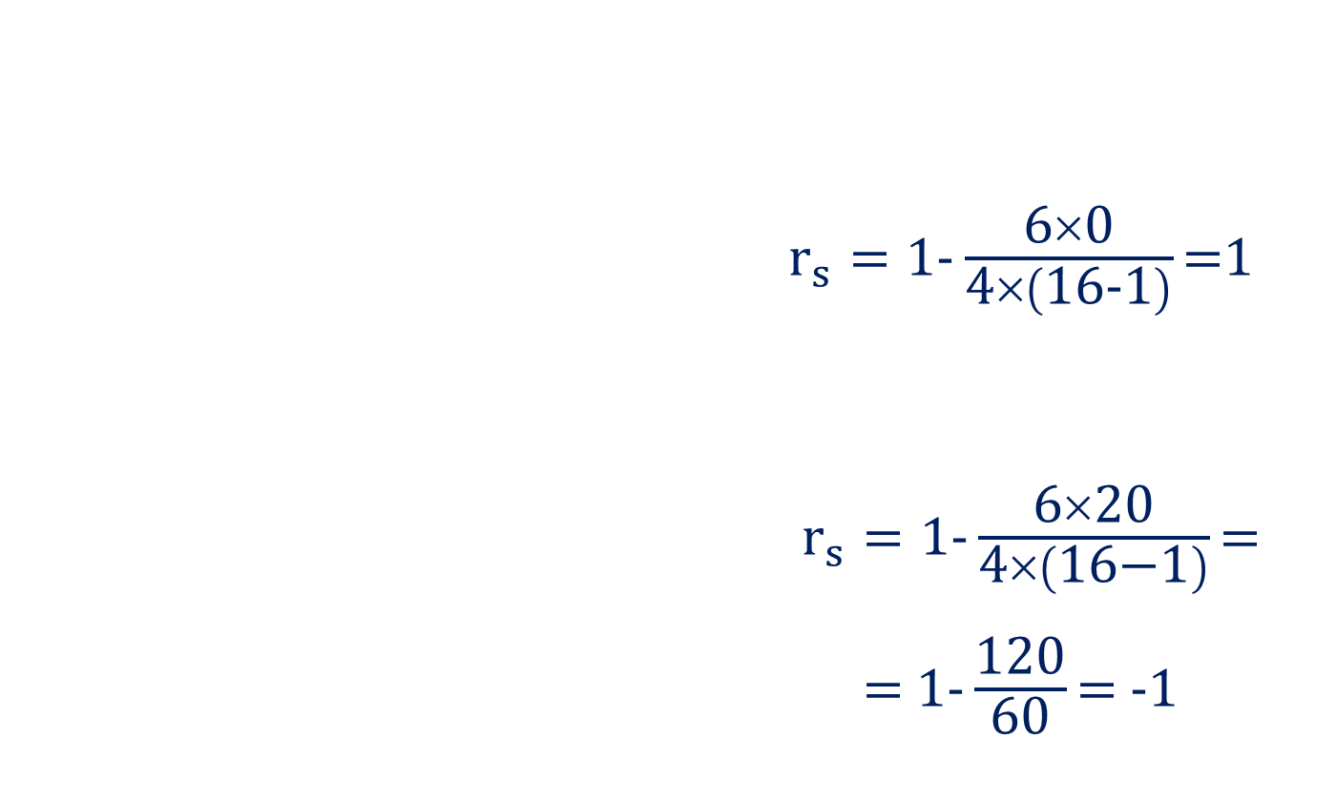
Spearmanův korelační koeficient příklady
X_{i} | Y_{i} | rank x_{i} | rank y_{i} | d_{i} | d_{i}²
1 | 1 | 1 | 1 | 0 | 0
2 | 2 | 2 | 2 | 0 | 0
3 | 3 | 3 | 3 | 0 | 0
4 | 4 | 4 | 4 | 0 | 0
X_{i} | Y_{i} | rank x_{i} | rank y_{i} | d_{i} | d_{i}²
1 | -1 | 1 | 4 | -3 | 9
2 | -2 | 2 | 3 | -1 | 1
3 | -3 | 3 | 2 | 1 | 1
4 | -4 | 4 | 1 | 3 | 9

Slide 40
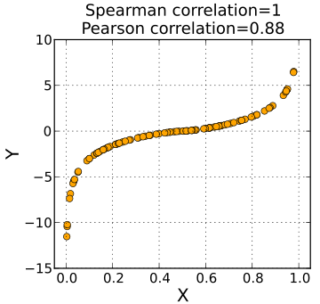
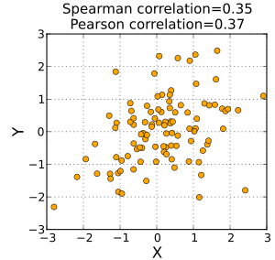
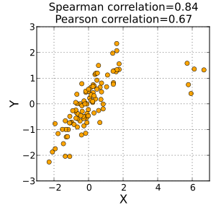
Spearmanův korelační koeficient
Spearmanův koeficient=1
Pearsonův koeficient=0,88
Spearmanův koeficient=0,35
Pearsonův koeficient=0,37
Spearmanův koeficient=0,84
Pearsonův koeficient=0,67
By Skbkekas - Own work, CC BY-SA 3.0, https://commons.wikimedia.org/w/index.php?curid=8778554
By Skbkekas - Own work, CC BY-SA 3.0, https://commons.wikimedia.org/w/index.php?curid=8778562
By Skbkekas - Own work, CC BY-SA 3.0, https://commons.wikimedia.org/w/index.php?curid=8778570
Hodnota Spearmanova korelačního koeficientu je rovna 1 pokud jsou srovnávané veličiny monotónně závislé, i pokud je jejich vzájemný vztah nelineární.
Pokud jsou data rozložena přibližně elipticky a nevyskytují se žádné významné odlehlé hodnoty, pak Pearsonův a Spearmanův korelační koeficient nabývají přibližně týchž hodnot.
Spearmanův korelační koeficient je méně citlivý vůči významným odlehlým hodnotám. To je způsobeno skutečností, že Spearmanův koeficient redukuje hodnoty odlehlých hodnot na jejich pořadí v posloupnosti.

Slide 41
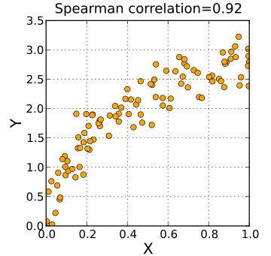
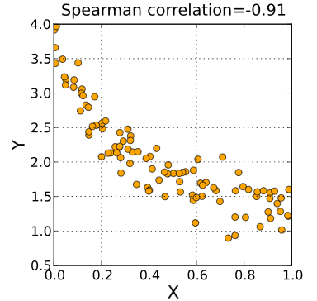
Spearmanův korelační koeficient
Spearmanova korelace = 0,92
Spearmanova korelace = -0,91
By Skbkekas - Own work, CC BY-SA 3.0, https://commons.wikimedia.org/w/index.php?curid=8779966
By Skbkekas - Own work, CC BY-SA 3.0, https://commons.wikimedia.org/w/index.php?curid=8779958
Kladná hodnota Spearmanova korelačního koeficientu odpovídá monotónně rostoucí závislosti mezi náhodnými veličinami X a Y.
Záporná hodnota Spearmanova koeficientu odpovídá monotónně klesající závislosti mezi X a Y.

Slide 42
Spearmanův korelační koeficient
Spearmanův (ρ) a Kendallův (τ) koeficient pracují s monotónností (ranky) namísto linearity.
Nejsou proto ani příliš citlivé na malé počty odlehlých hodnot (tj. nemají požadavek na 2D normalitu dat).

Slide 43
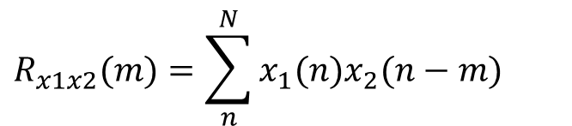
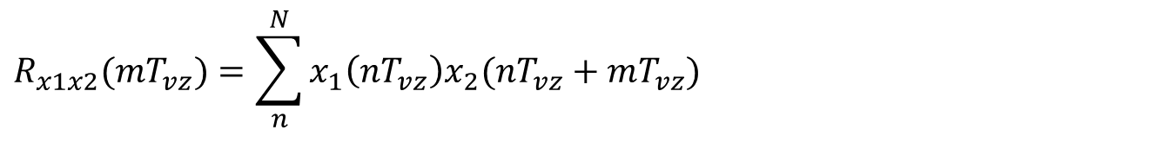
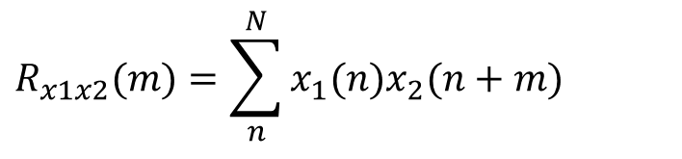
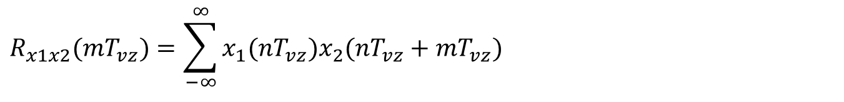
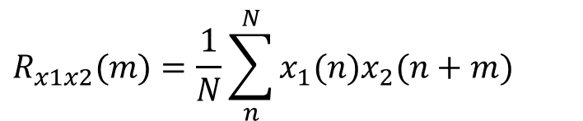
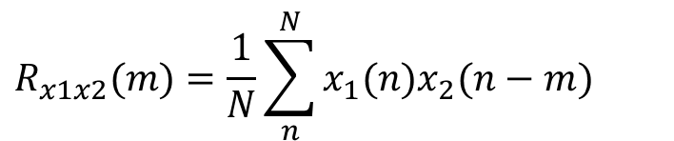
Časově závislá data
Křížová (Vzájemná) Korelační posloupnost
$$R_{x1x2}(mT_{vz})=\sum_{−∞}^{∞}{x_{1}(nT_{vz})x_{2}(nT_{vz}+mT_{vz})}$$
1.
2.
3.
4.
$$R_{x1x2}(mT_{vz})=\sum_{n}^{N}{x_{1}\left(nT_{vz}\right)x_{2}(nT_{vz}+mT_{vz})}$$
$$R_{x1x2}(m)=\sum_{n}^{N}{x_{1}(n)x_{2}(n+m)}$$
$$R_{x1x2}(m)=\sum_{n}^{N}{x_{1}(n)x_{2}(n−m)}$$
$$R_{x1x2}(m)=\frac{1}{N}\sum_{n}^{N}{x_{1}(n)x_{2}(n+m)}$$
$$R_{x1x2}(m)=\frac{1}{N}\sum_{n}^{N}{x_{1}(n)x_{2}(n−m)}$$

Slide 44
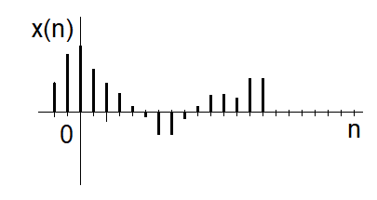
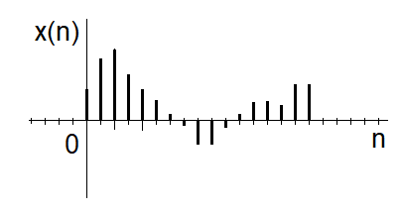
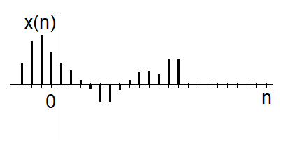
Křížová korelační posloupnost
? x(n+2) ?

Slide 45
Křížová korelační posloupnost
? x(n+2) ?
x(n-2)
x(n+2)

Slide 46
Časově závislá data
Křížová (Vzájemná) Korelační posloupnost
$$R_{x1x2}(mT_{vz})=\sum_{−∞}^{∞}{x_{1}(nT_{vz})x_{2}(nT_{vz}+mT_{vz})}$$
1.
2.
3.
4.
$$R_{x1x2}(mT_{vz})=\sum_{n}^{N}{x_{1}\left(nT_{vz}\right)x_{2}(nT_{vz}+mT_{vz})}$$
$$R_{x1x2}(m)=\sum_{n}^{N}{x_{1}(n)x_{2}(n+m)}$$
$$R_{x1x2}(m)=\sum_{n}^{N}{x_{1}(n)x_{2}(n−m)}$$
$$R_{x1x2}(m)=\frac{1}{N}\sum_{n}^{N}{x_{1}(n)x_{2}(n+m)}$$
$$R_{x1x2}(m)=\frac{1}{N}\sum_{n}^{N}{x_{1}(n)x_{2}(n−m)}$$

Slide 47
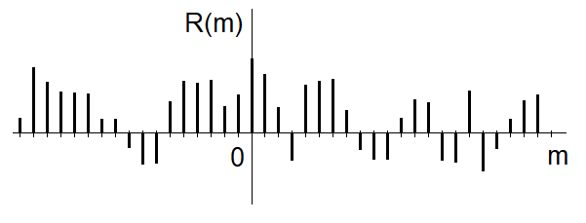
Křížová korelační posloupnost
?

Slide 48

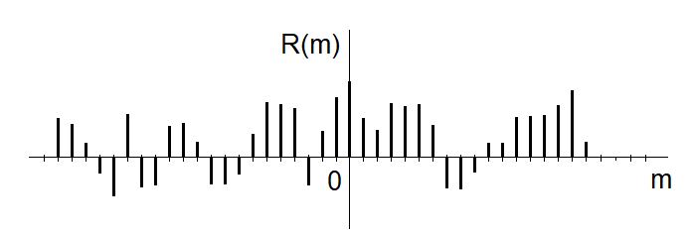
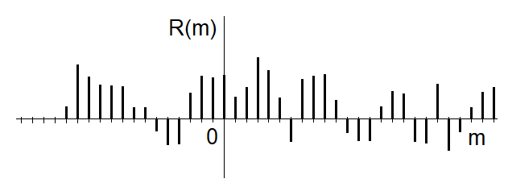
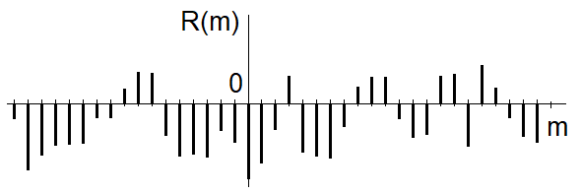
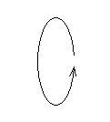
Křížová korelační posloupnost
?
1.
2.
3.
4.

Slide 49
Křížová korelační posloupnost
?
1.
2.
3.
4.

Slide 50
Korelační posloupnosti
Křížová (VzájEmná) korelační poslouPnost
x₁(n) ≠ x₂(n)
Autokorelační posloupnost
x₁(n) = x₂(n)
Křížová kovarianční/autokovarianční posloupnost
x₁(n) = x_{1orig}(n) – m_{x1orig} x₂(n) = x_{2orig}(n) – m_{x2orig}

Slide 51
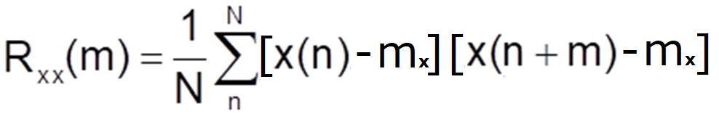
Korelační posloupnosti
VLASTNOSTI VZÁJEMNÉ KORELAČNÍ POSLOUPNOSTI
vzájemná korelační posloupnost není komutativní, tj.
R_{x1x2}(n) ≠ R_{x2x1}(n)
VLASTNOSTI AUTOKORELAČNÍ POSLOUPNOSTI
sudá, tj. R(-n) = R(n);
  ∀n∈ℤ: R(0) ≥ R(n);
  R(0) je rovna energii, resp. výkonu posloupnosti x(n);
  pokud je posloupnost x(n) periodická, pak je její autokorelač-ní posloupnost rovněž periodická s toutéž periodou.
VLASTNOSTI AUTOKOVARIANČNÍ POSLOUPNOSTI
  R(0) je rovna disperzi posloupnosti x(n) pokud je R určena pomocí vztahu

Slide 52
Korelační posloupnosti
?
ENERGIE & VÝKON

Slide 53
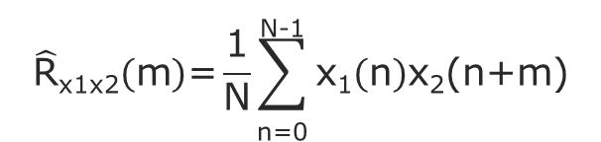
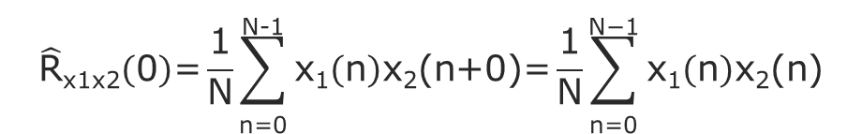
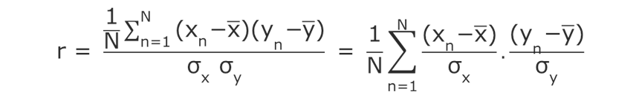
Korelační posloupnost vs. personův korelační koeficient
Vzájemná korelační posloupnost
Pearsonův korelační koeficient
Pokud jsou srovnávané posloupnosti x₁(n) a x₂(n) standardizovány, pak každý vzorek jejich vzájemné korelační posloupnosti je roven odpovídající hodnotě Pearsonova korelačního koeficientu.

Slide 54
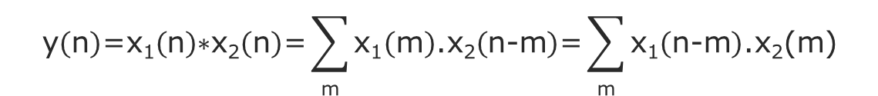

Korelační posloupnost vs. konvoluce
vzájemná korelační posloupnost:
konvoluce:
Po záměně symbolů
Vztahy by byly ekvivalentní, pokud by posloupnost x₂ byla invertována v čase. Pro symetrickou posloupnost, tj.
x₂(n–m) = x₂(m–n) je tento požadavek splněn.

Slide 55
Parciální korelace
Parciální korelační koeficient je míra vztahu mezi dvěma veličinami, které jsou řízeny jednou nebo více řídicími veličinami.

Slide 56
Parciální korelace
PŘÍKLAD: (https://en.wikipedia.org/wiki/Partial_correlation)
Předpokládejme, že známe hodnoty tří proměnných, X, Y, a Z:
Pokud určíme Pearsonův korelační koeficient mezi posloupnostmi X a Y, je výsledná hodnota 0,836. Určíme-li ale parciální korelaci mezi X a Y pomocí dále uvedeného vztahu, odpovídá její hodnota 0,919 podstatně silnějšímu vzájemnému vztahu.
X | Y | Z
2 | 1 | 0
4 | 2 | 0
15 | 3 | 1
20 | 4 | 1
Pokud Z = 0, jsou hodnoty X rovny přesně dvojnásobkům Y, a pokud Z = 1, X je přesně rovno pětinásobku Y. Tak v závislosti na Y je přesný vztah mezi X a Y; tato relace ale nemůže být přesná bez reference k hodnotám Z.

Slide 57
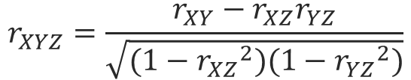
Parciální korelace
JAK JI SPOČÍTAT?
Parciální korelace r_{XY.Z} mezi posloupnostmi X a Y za předpokladu, že existují řídicí veličiny Z = {Z₁, Z₂, …, Z_{n}} je rovna Pearsonově korelaci mezi rezidui e_{x} a e_{y}, která plynou z lineární regrese (MNČ) posloupnosti X a posloupnosti Z, resp. posloupnosti Y a posloupnosti Z.
pomocí lineární regrese;
pomocí maticové inverze;
pomocí rekurzivního vztahu
s jedinou řídicí proměnnou se tento vztah redukuje na tvar
$$r_{XYZ}=\frac{r_{XY}−r_{XZ}r_{YZ}}{\sqrt{(1−{r_{XZ}}^{2})(1−{r_{YZ}}^{2})}}$$

Slide 58

Parciální korelace
JAK JI SPOČÍTAT?
X | Y | Z
2 | 1 | 0
4 | 2 | 0
15 | 3 | 1
20 | 4 | 1
X | ΔX | Y | ΔY
2 | -1.0 | 1 | -0.5
4 | 1.0 | 2 | 0.5
15 | -2.5 | 3 | -0.5
20 | 2.5 | 4 | 0.5
r_{ΔXΔY} = 0,919

Slide 59


Parciální autokorelační posloupnost
Parciální autokorelační posloupnost (PACF) určuje hodnoty parciální korelace mezi hodnotami časové řady a jejími zpožděnými hodnotami, přičemž jako řídící posloupnost je použita posloupnost pro všechna menší zpoždění.
Na rozdíl od obyčejné autokorelační posloupnosti, která již na ničem dalším nezávisí.
Je-li známa časová řada x(n), pak parciální autokorelační posloupnost R_{xx}(k) pro zpoždění k je určena podle následujících vztahů
kde jsou hodnoty nejlepší lineární predikce x(n) a x(n+k) z hodnot x(n+1), …, x(n+k-1).

Slide 60
ZA TÝDEN NASHLEDANOU

